Slide 1
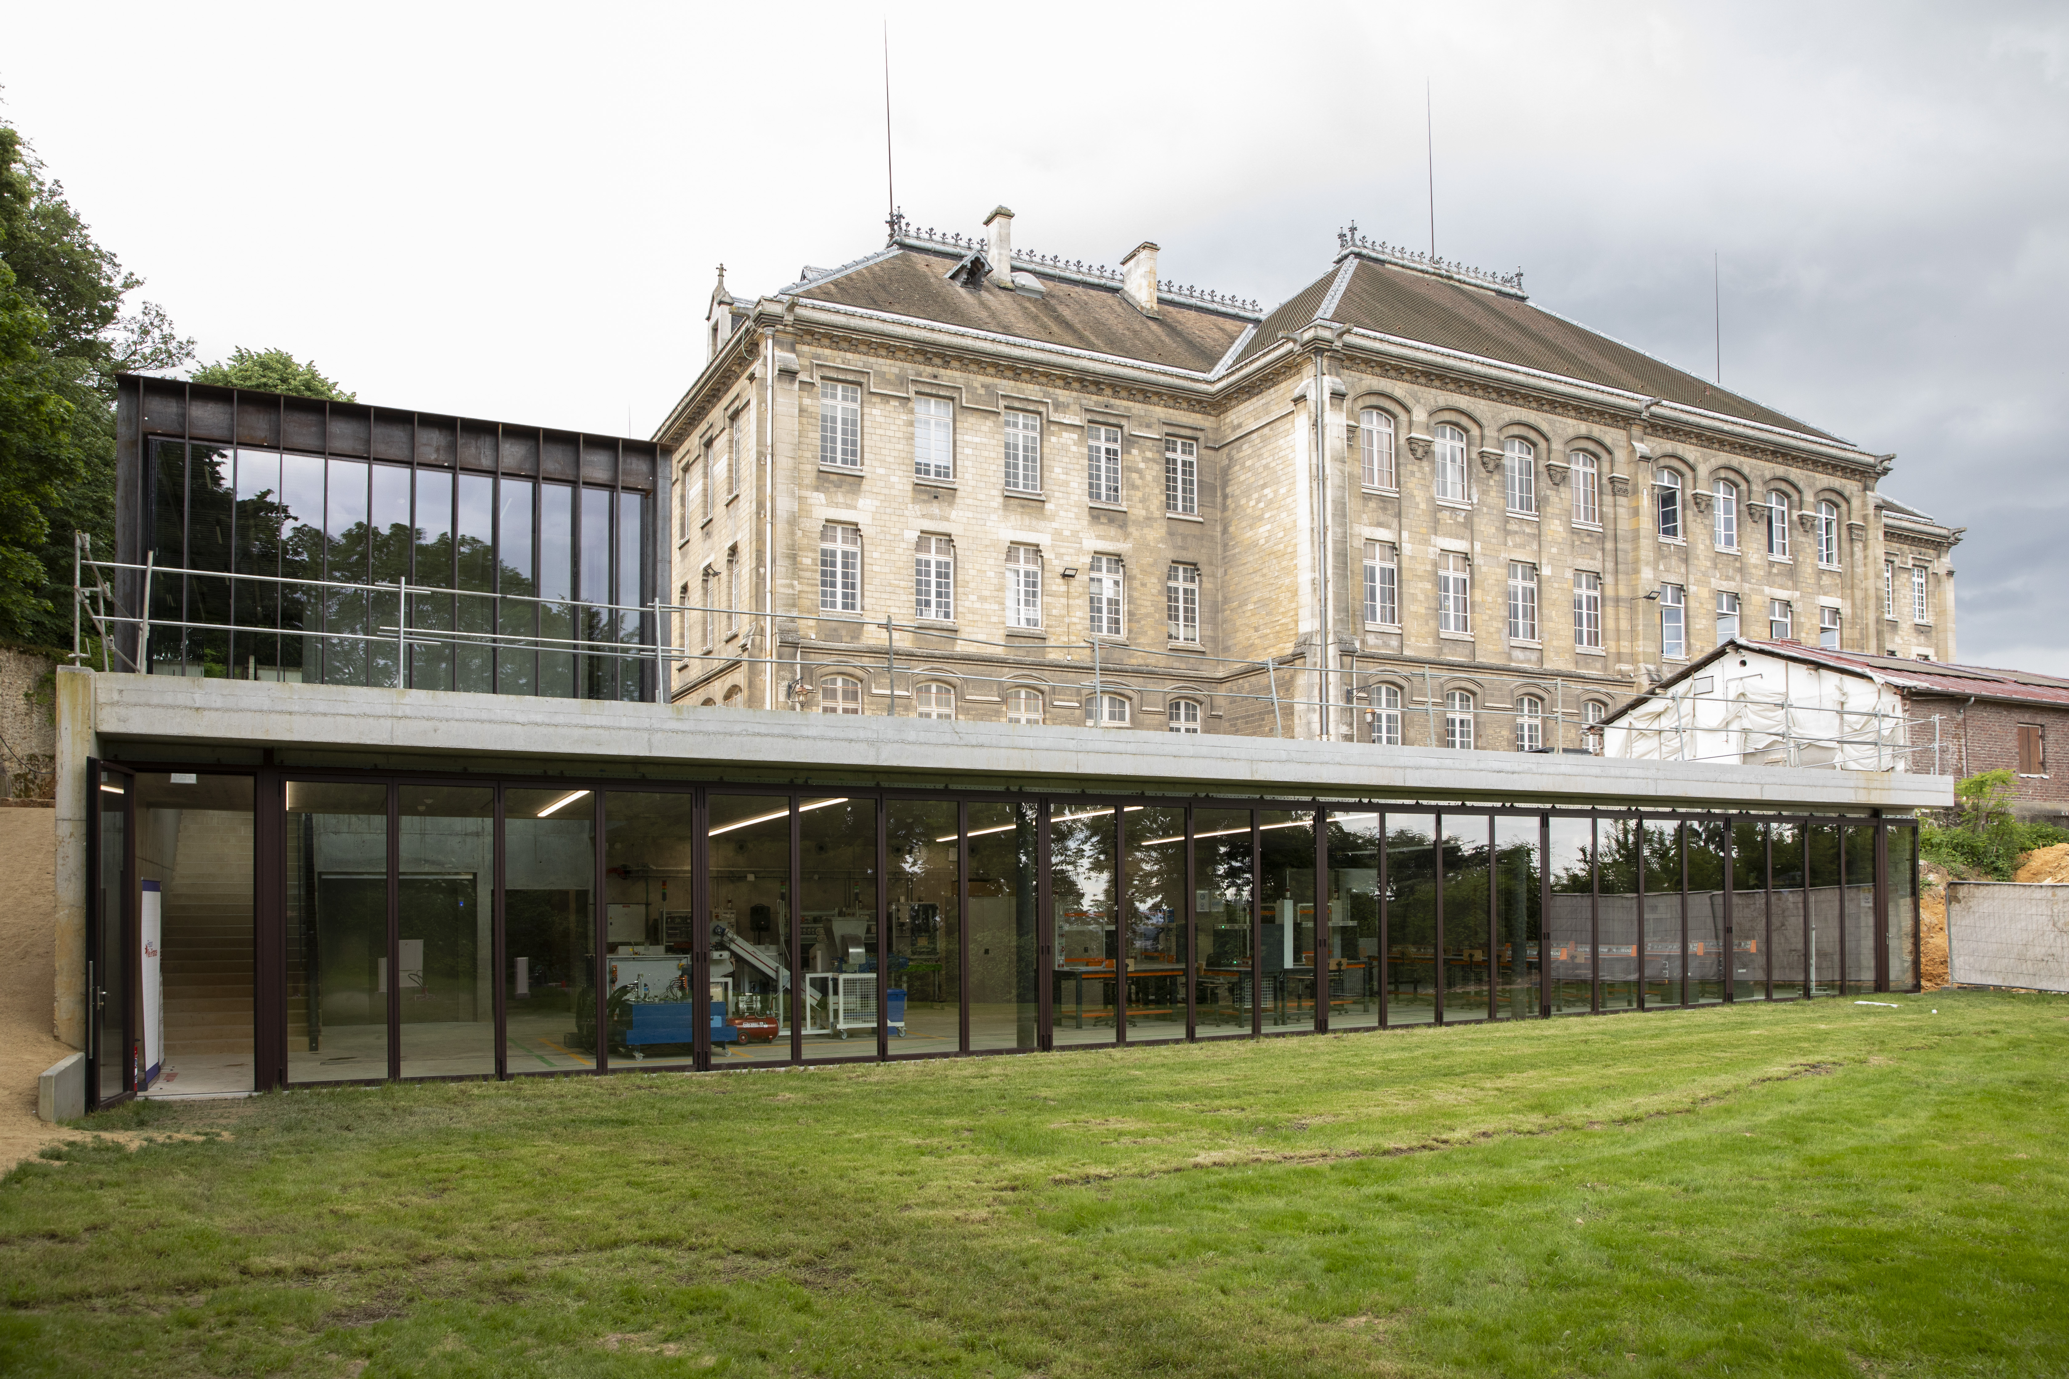
Lycée Professionnel Saint-Philippe
Développement du BDE
Bureau des Entreprises
avril-mai 2025

Slide 2
Sommaire
Présentation du Campus et de l’établissement
Spécificités du public accueilli au lycée professionnel
Attendus des Périodes de Formation en Milieu Professionnel

Slide 3
Campus Educatif et Ecologique Saint-Philippe
7 établissements de la Fondation Apprentis d’Auteuil réunis sur le Campus
3 établissements scolaires
  Collège d’enseignement général Saint-Philippe
  Lycée Professionnel Saint-Philippe
  Lycée Horticole et Paysager Saint-Philippe
2 unités de formation par apprentissage (UFA)
  UFA Electricité
  UFA Horticole
2 établissements de la Protection de l’Enfance
  Service d’Accueil d’Urgence (SAU) Saint-Philippe
  Maison d’Enfants à Caractère Social (MECS) Saint-Philippe
Mme Gauthier (DDFPT)
2024/25

Slide 4
Une vision pour le Lycée Professionnel
Conversion du Campus à l’Ecologie Intégrale :
Repenser le rapport
à l’environnement
  engagement dans la labellisation E3D
aux relations interpersonnelles
  Travail sur les soft skills (partenariat avec les IPE de l’académie de Versailles)
  Prévention (harcèlement, violences sexistes… en lien avec l’index égalité, risques psycho-sociaux en entreprises
à l’insertion professionnelle
  Anticipation des mutations du monde économiques
    Nouvelle Galerie des Apprentissages pour les enseignements professionnels
    Renouvellement des outils numériques
  Développement des relations aux entreprises locales,
    Ouverture à différents domaines (ouvrages complexes, industries, santé, culture…)
    Visites de sites

Slide 5
Les formations au lycée professionnel
- ½ section de CAP MF en mixité des publics.
- ½ section CAP Electricien
- 1 section de 2nde MNTE
- 1 classe de 1ère bac pro MELEC
- 1 classe de Tle bac pro MELEC

Slide 6
Profils de jeunes accueillis

Slide 7
Diversité & Fragilités
La Fondation d’Auteuil est connue pour sa prise en charge de profils particuliers d’élèves
CAP
  Elèves Allophones Nouvellement Arrivés / Mineurs non-accompagnés : Maîtrise partielle de la langue écrite (pour tous), Maîtrise orale selon les jeunes ; Soucieux de leur insertion professionnelle
  Elèves porteurs de handicaps visibles ou invisibles : Troubles du Spectres autistiques, Hyperactivité, Retards dans les apprentissages, Lenteur
  Elèves en fragilité sociale : Hébergement en MECS (Maison d’Enfants à Caractère Social) suite à un placement ASE, difficultés sociales diverses et variés

Slide 8
Diversité & Fragilités
BAC PRO
  Profils plus homogènes
  Certains élèves à besoins particuliers, reconnaissance MDPH/RQTH :
    Consignes courtes, une à deux max
    Sensibilité au bruit / agitation

Slide 9
PFMP
Période de Formation en Milieu Professionnelle

Slide 10
Cadre des PFMP
Déterminantes pour l’obtention du diplôme
14 semaines de PFMP en CAP Electricien
21 semaines de PFMP en BAC PRO MELEC
Découpage en période de 3 ou 4 semaines
2 fois par année scolaire
Rémunérées par l’Etat

Slide 11
Rôle de l’école
Recherche de PFMP
L’élève est responsable de la recherche de PFMP
  Accompagné sur chaque période par un Enseignant Référent
  Intérêt d’avoir un ensemble de partenariats permettant de faciliter la recherche / le recrutement des stagiaires par les entreprises
Travail sur le CV et la lettre de motivation
  En cours ou avec l’enseignant référent

Slide 12
Documents
L’élève part en PFMP avec :
  Un livret de compétences, présentant les acquis en cours
  Une attestation de fin de PFMP
  Des grilles de compétences à évaluer en fin de PFMP
Etablissement de la Convention de Stage entre :
  L’élève et son tuteur légal
  L’entreprise,
  L’enseignant référent,
  La DDFTP
  Le chef d’établissement

Slide 13
Contacts Ecole / Entreprise
Interlocuteur privilégié de l’entreprise :
  L’enseignant-référent
  En cas de grosses difficultés, la DDFTP
Au cours de la 1ère semaine
  1er contact par téléphone
  Intégration, difficultés / observations, retards/absences, comportement
A la moindre absence
  Avertir l’enseignant-référent
  Les absences seront décomptées en fin de PFMP
Dernière semaine
  Visite sur place
  Réunion si possible avec l’élève et l’enseignant-référent pour compléter l’évaluation des compétences

Slide 14
Attendus de l’entreprise
Placer l’élève en situation de travail réel
  Adaptée au référentiel de compétences de sa formation
  Adaptée à son niveau d’acquisition des compétences / difficultés
    Une à deux consignes maximum (au départ du moins)
    S’assurer de la bonne compréhension en lui demandant une reformulation
Témoigner de l’exigence en termes de comportement
  Ponctualité
  Avertissement préalable en cas de retard/absences ; arrêt de travail…
  Relations interpersonnelles, Soft Skills

